Slide 1
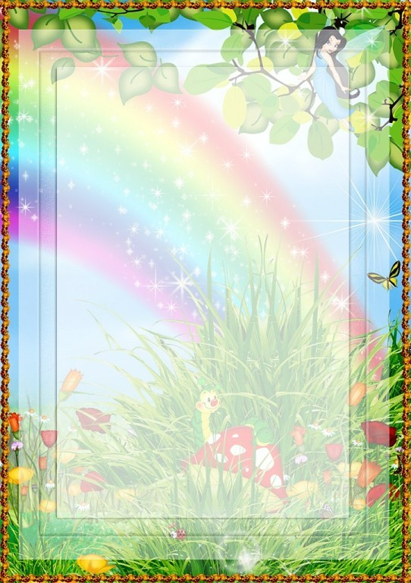
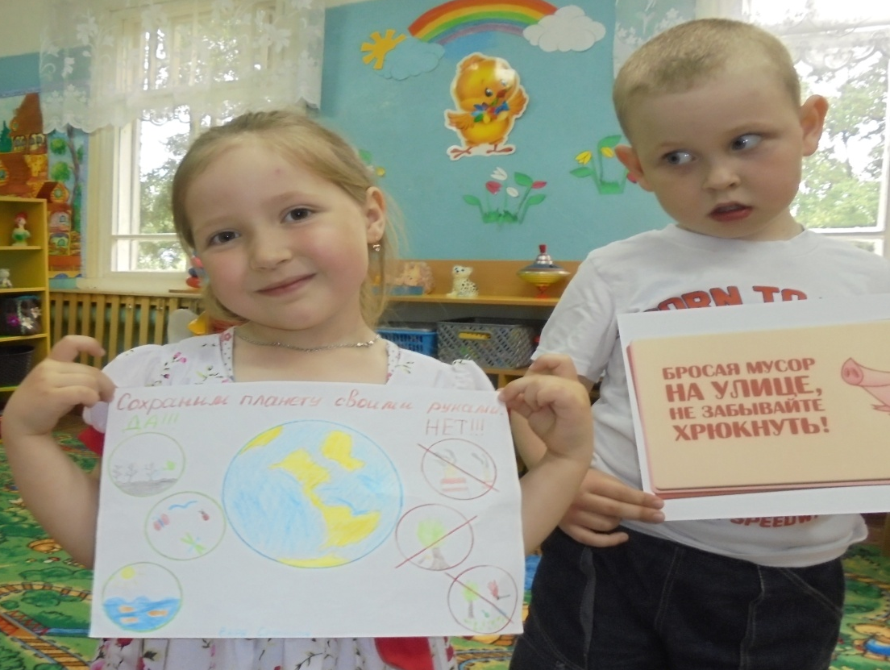
Проект
Природа наш дом
воспитатель Береснева Н.П. МБДОУ д/с «Полянка р.п. Шаранга 2017г.

Slide 2
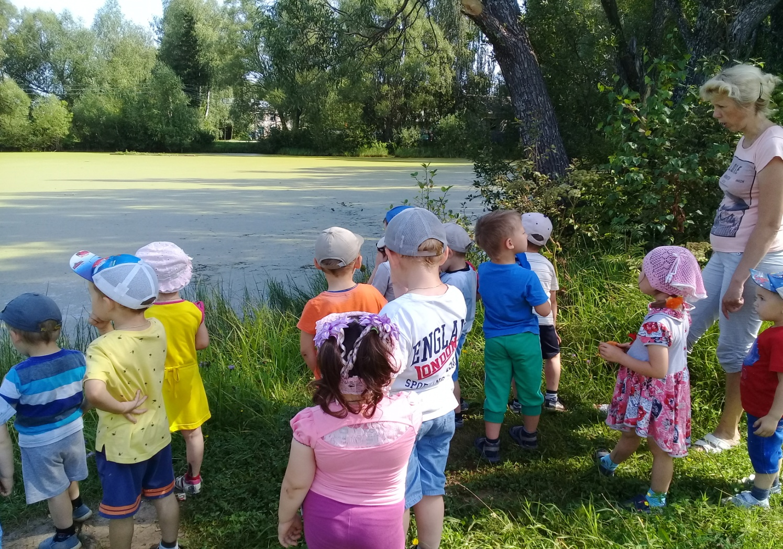
Цель: Познакомить детей с правилами поведения в природе
Задачи:
воспитывать бережное, уважительное отношение к окружающей природе, к родному поселку.
формировать желание убирать за собой мусор,
приучать к чистоте и порядку.
Проект адресован: детям дошкольного возраста и их родителям
База реализации проекта: МБДОУ д/с «Полянка».

Slide 3
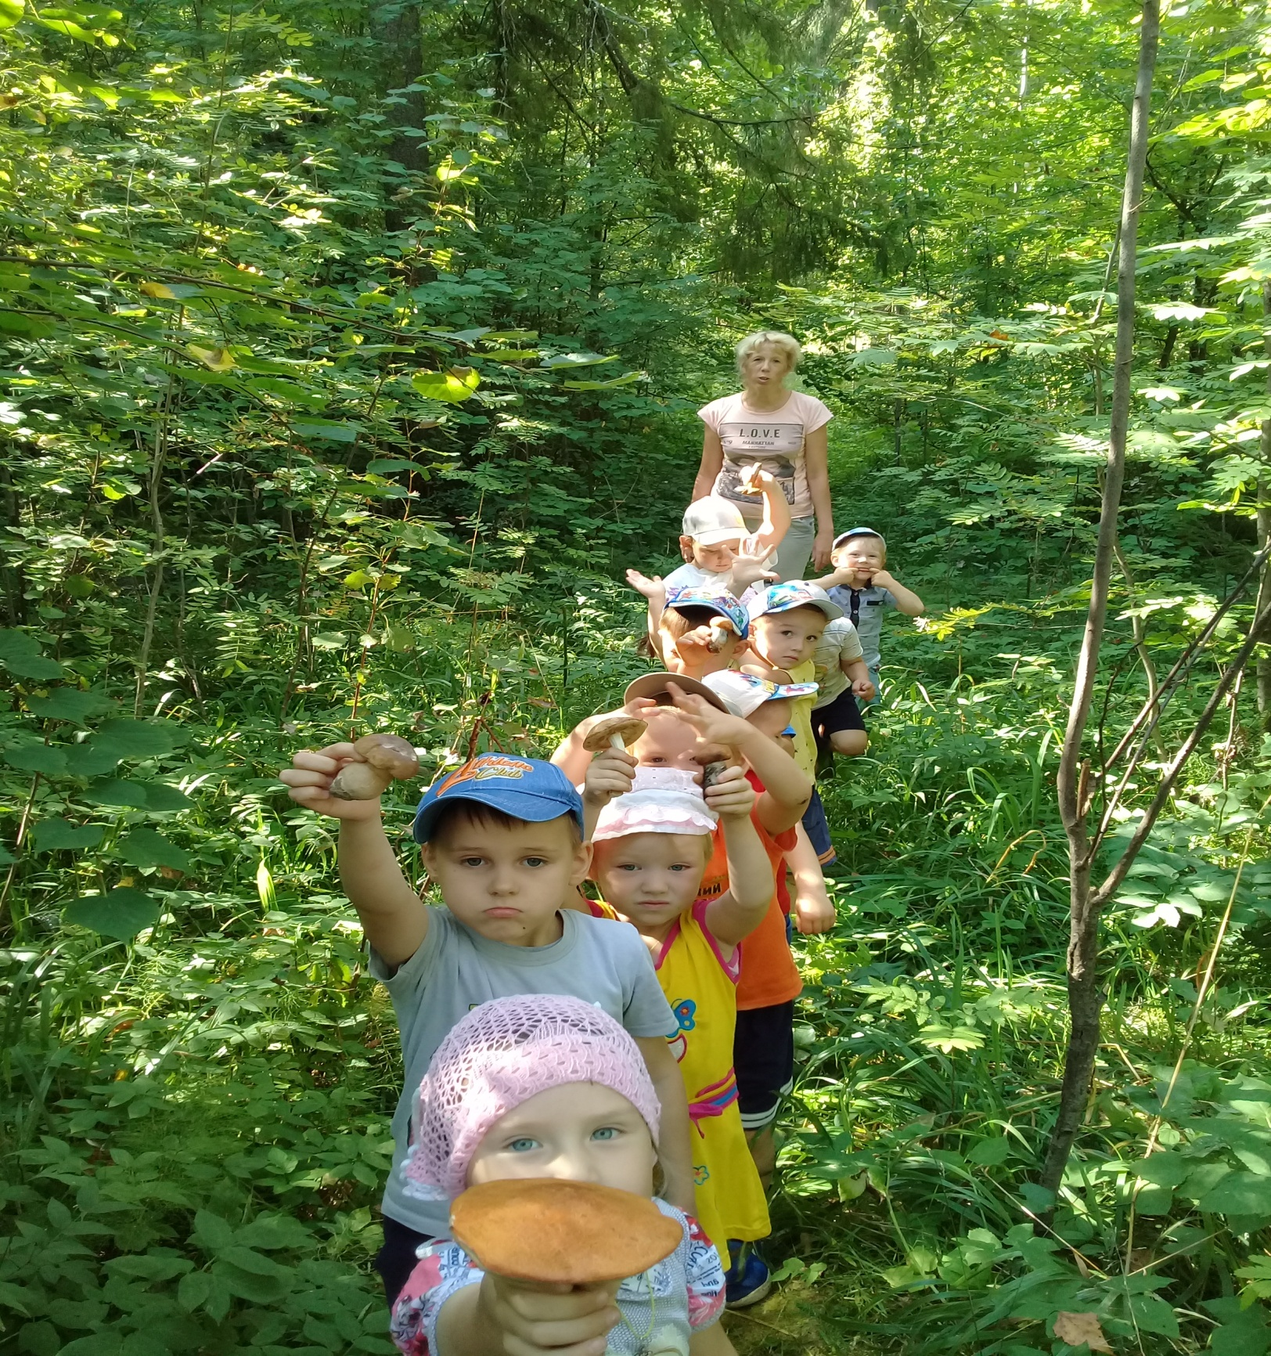
Подготовительный этап
Экскурсии: в парк, лес, к водоему, к достопримечательностям поселка.
Целевые прогулки к мусорным контейнерам.
Наблюдение за работой дворника, за работой водителя мусороуборочной машины.
Чтение рассказов «Жалобы природы»

Slide 4
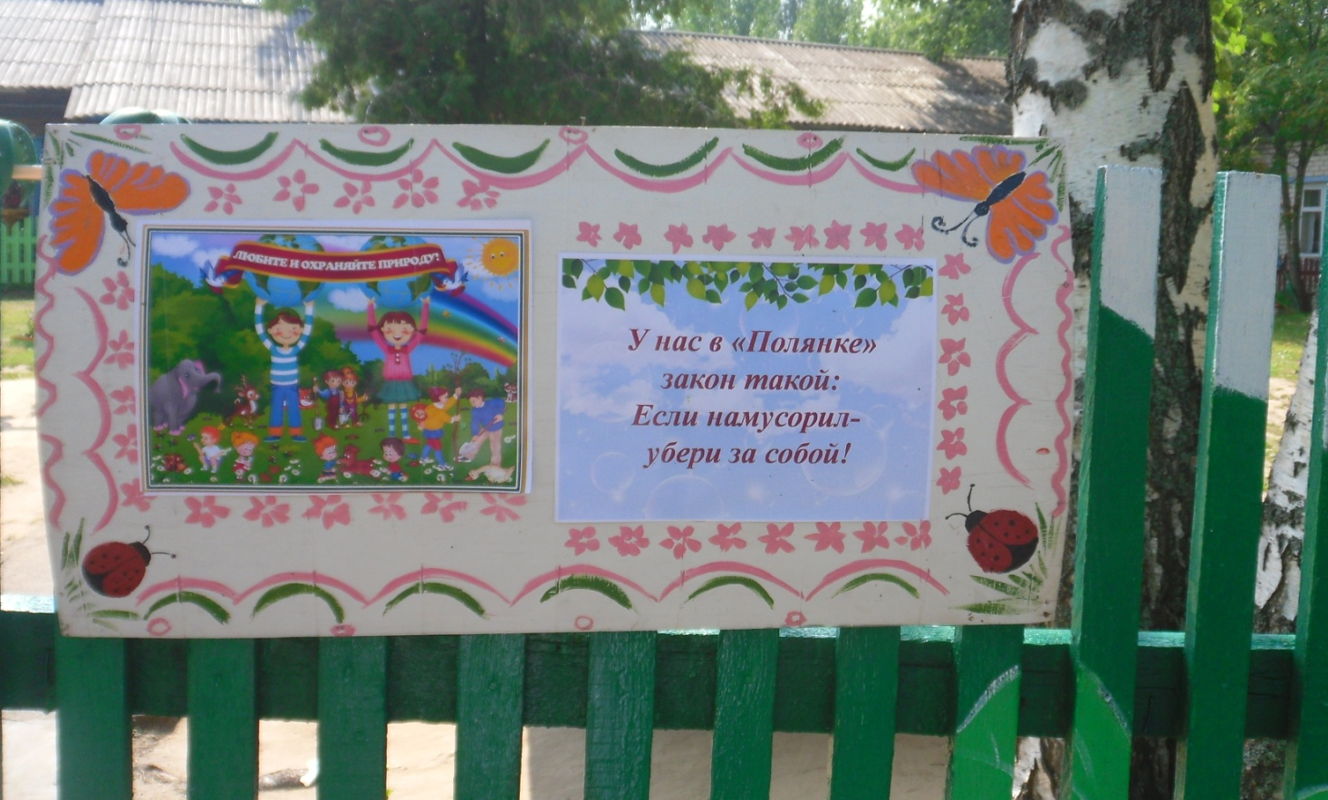
Основной этап:
Беседы о вреде загрязнения природы
Просмотр презентации «Давайте не будем мусорить»
Дидактические игры «Что такое хорошо и что такое плохо», «Наведем порядок», «Что изменилось»

Slide 5
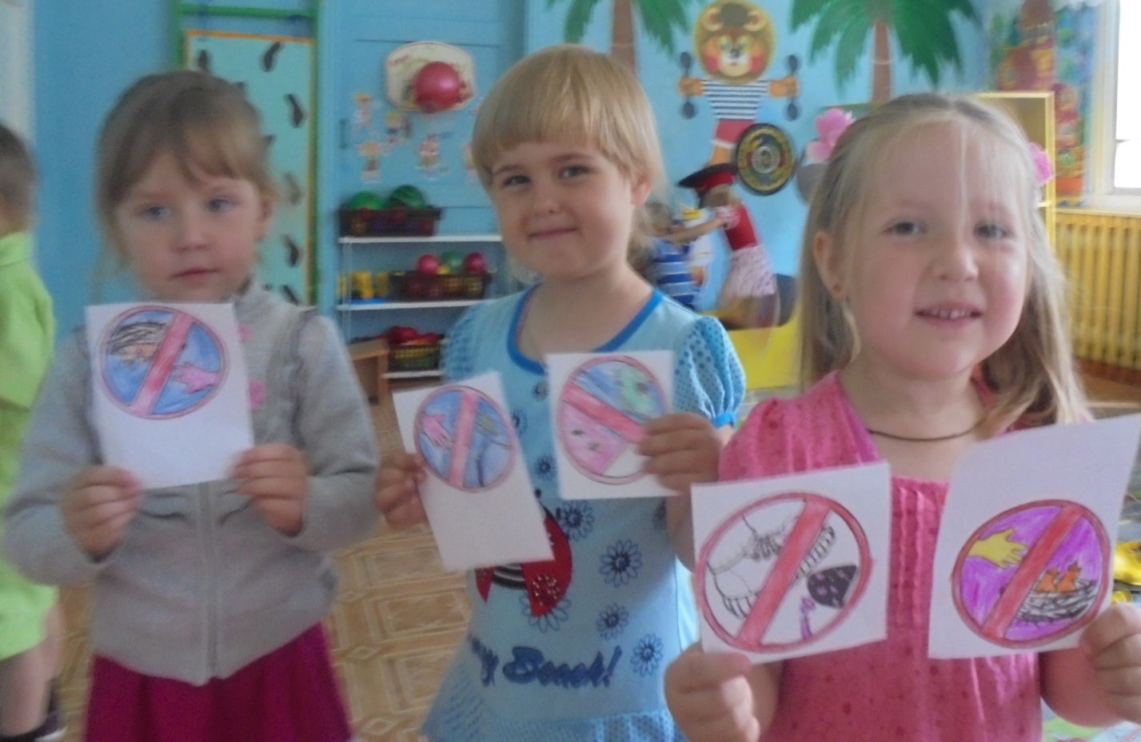
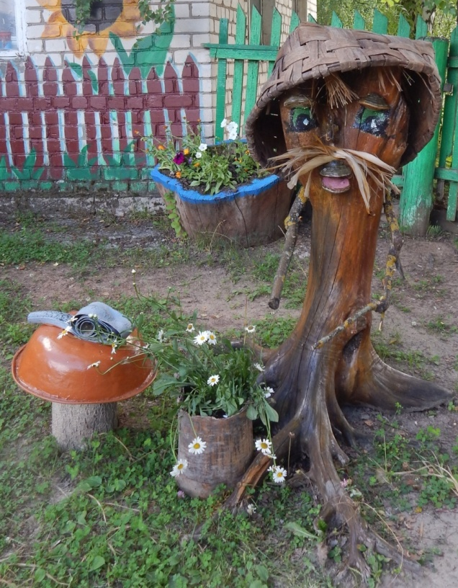
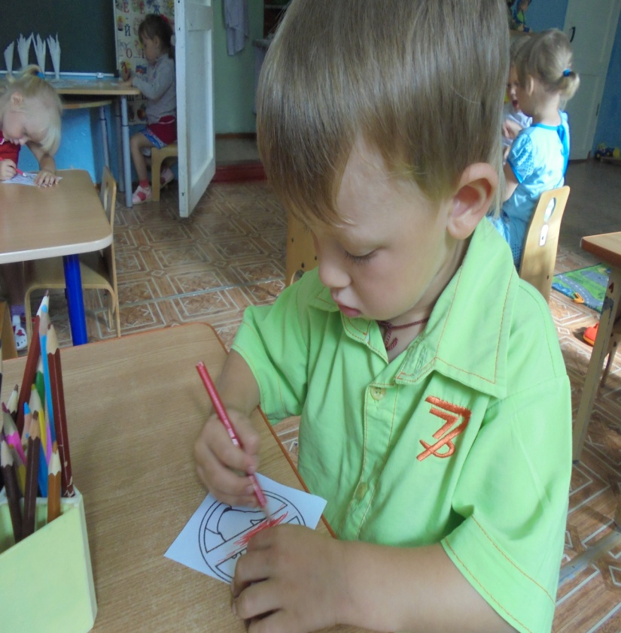
Изготовление листовок «Берегите природу», «Давайте не будем мусорить».
Оформление альбома «Советы лесовичка»

Slide 6
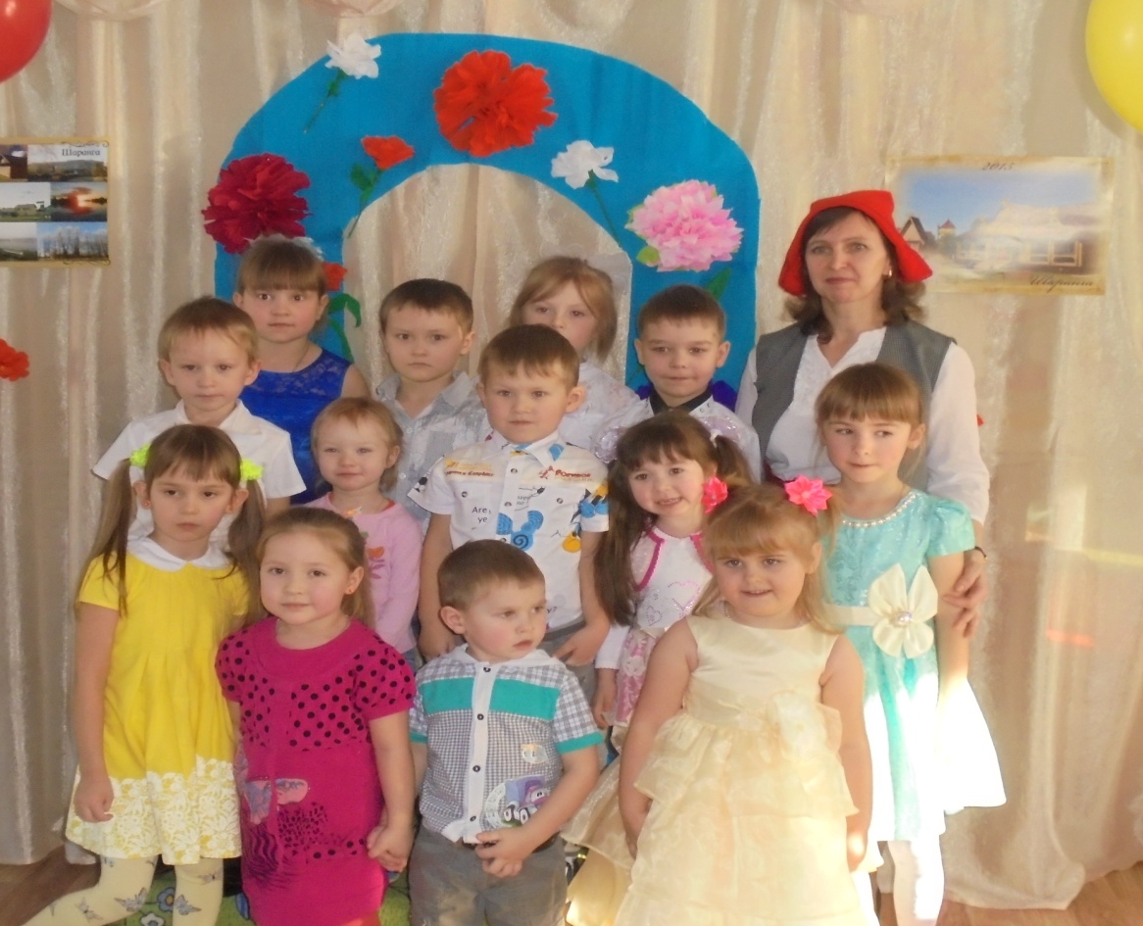
Оформление Альбома «Природа наш дом», «Правила поведения в природе», «Жалобная книга природы»
Разучивание стихов о бережном отношении к природе

Slide 7
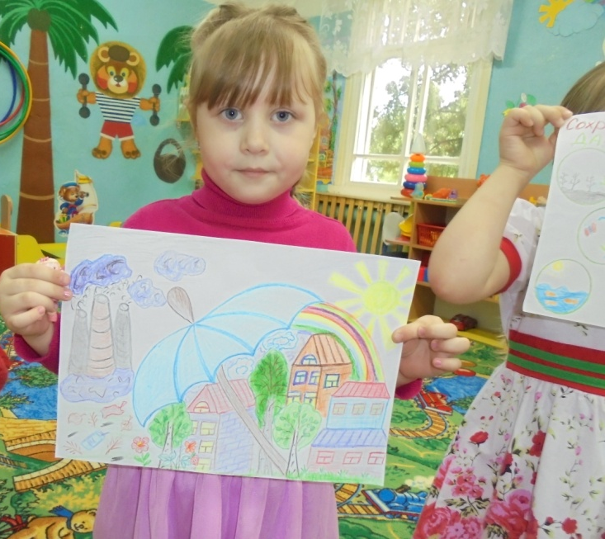
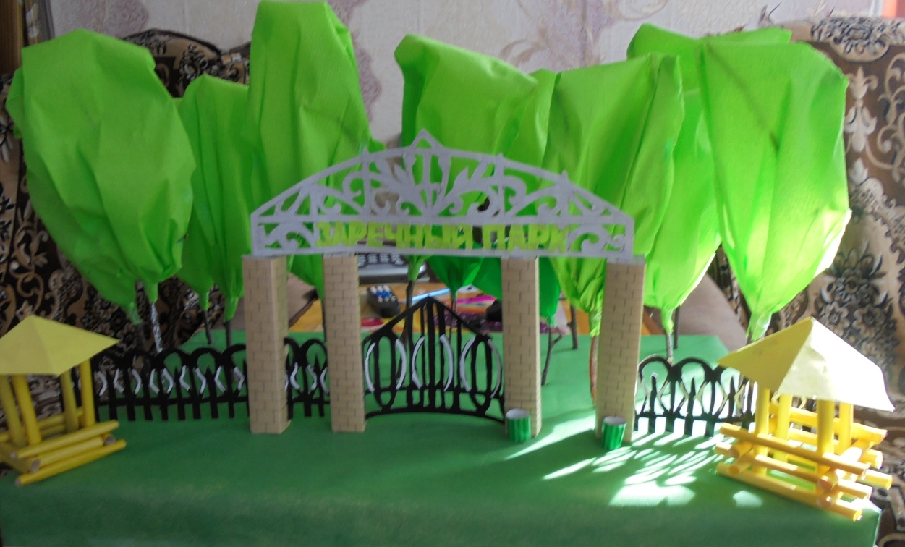
Заключительный этап: Работа с родителями : создание макетов достопримечательности родного поселка, распространение изготовленных листовок, создание плакатов «Давайте беречь природу».

Slide 8
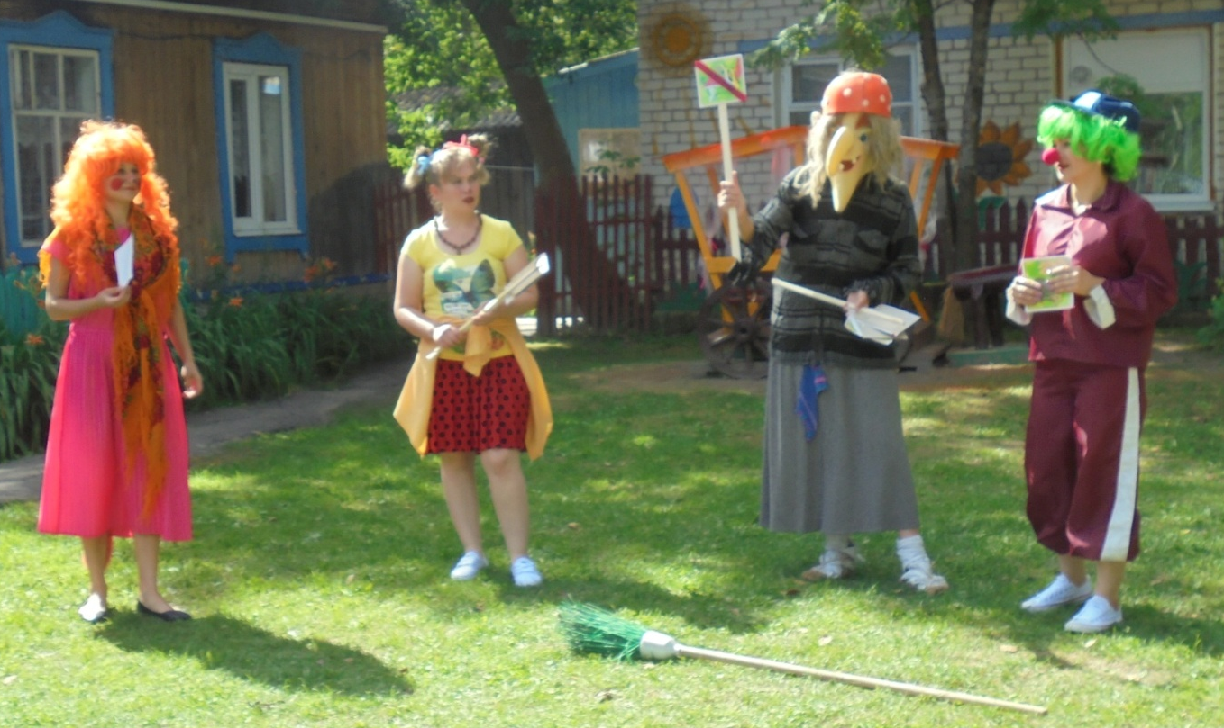
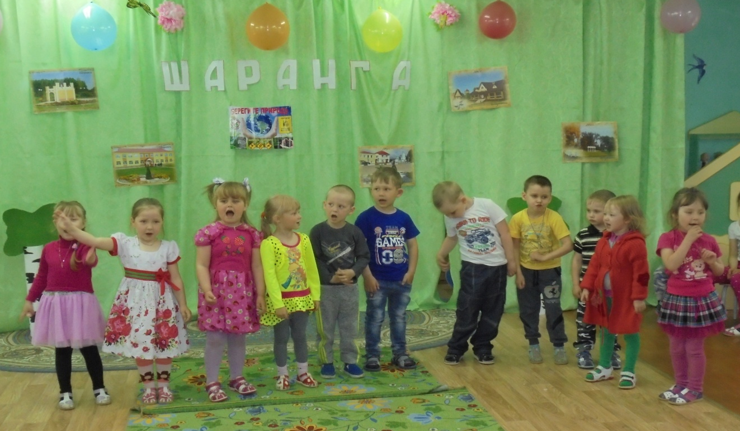
Театрализованные игры «Жалобы природы»
Праздники-развлечения «Шаранга - наш поселок», «День туриста»

Slide 9
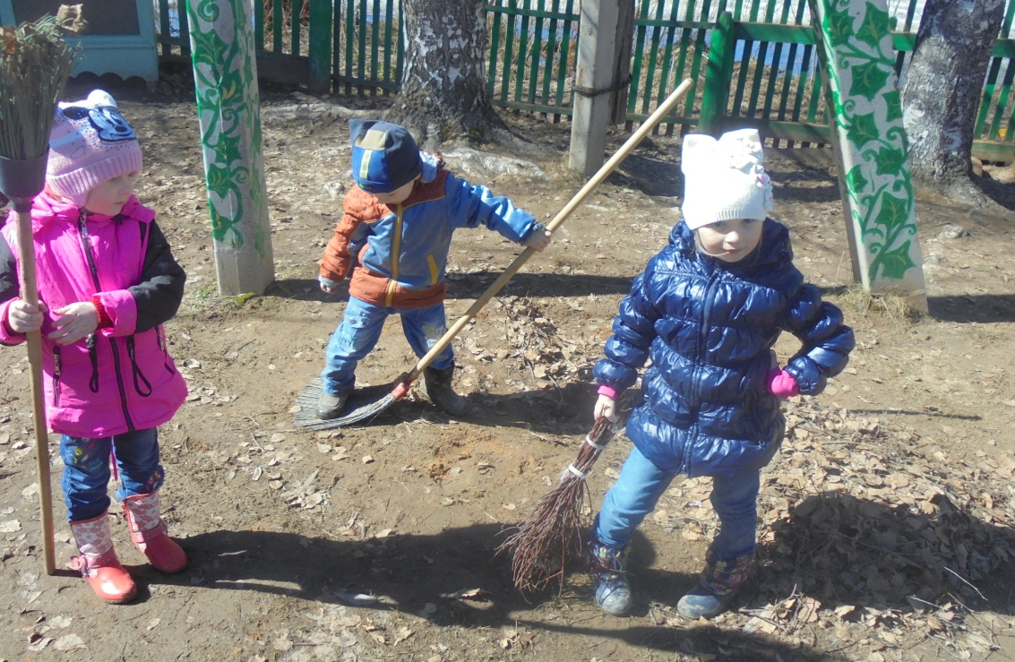
Ожидаемый результат:
Бережное отношение детей к природе, окружающему миру, устойчивая положительная привычка убирать за собой мусор.

